Slide 1
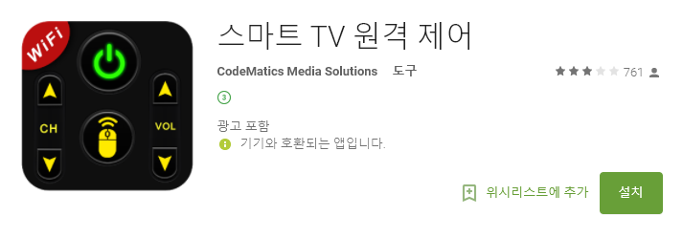

N. ???
SkyLife 셋톱을 위한 리모컨 앱 제작이 가능한가
스마트폰을 통한 셋톱 조작
적외선을 활용한 리모컨이 지배적
TV 조작은 가능
Wi-fi 연결을 통한 조작
SkyLife 셋톱 조작이 가능한 지는 미지수
1. 지난 이야기 : 방송 콘텐츠 기반의 추천

